Slide 1

용접로봇 자동화
용접로봇팀
김태준, 하현진, 서승훈
정태수, 전재훈

Slide 2

2021 CAI Lab Meeting
용접 자동화

Slide 3
목차
이번 주 작업
다음 주 예정

Slide 4
1. 이번 주 작업
1-1. 논문 작성 관련 자료 수집
1) 5종의 용접 dataset에 대해 UNet과 UNet3+ 성능 비교
- 조금씩 다른 5종의 dataset에 대해 UNet과 UNet3+의 학습을 진행
- Dice Coefficient 방식을 통해 각 dataset에 대한 정확도 비교 후 논문 작성
dataset | UNet score | UNet3+ score | score 차이
1 | 0.7459563071 | 0.7619129842 | 0.01595667709
2 | 0.8128341315 | 0.8612370491 | 0.04840291763
3 | 0.7246337012 | 0.8127166574 | 0.0880829562
4 | 0.801853766 | 0.8556076062 | 0.05375384019
5 | 0.7619624984 | 0.7930281993 | 0.03106570089
2) UNet보다 UNet3+의 성능이 높은 것을 바탕으로 논문 작성

Slide 5
1. 이번 주 작업
1-2. 논문 1차 작성 및 피드백 - 내용 압축
1) 서론
- 용접 자동화 로봇에서 Segmentation을 통한 용접 경로 생성의 필요성 제시
2) 학습 방법
- 실험 환경 및 dataset 설명
3) 실험 결과
- UNet과 UNet3+의 정확도, 추론 시간 비교
- 테스트 예시 사진 기재
4) 결론
- UNet3+가 더 적합한 모델임을 제시
- 한계점 및 보완점 제시
→ 1차 피드백 내용을 바탕으로 2차 작성 진행 (마감일 11/7(일)로 연기)

Slide 6
2. 다음 주 예정
2-1 UNet3+ 성능 향상
1) 학습 parameter 변경
- learning rate 변경
- image scale 변경
2) loss function 변경
- 현재 BCE loss 사용
- Dice loss, MS-SSIM loss, 혹은 이들이 결합된 형태의 loss function 사용

Slide 7
2021 CAI Lab Meeting
용접 불량 검사

Slide 8

1. 이번주 작업
1.1 균열 생성 실험
실험 동기
이전 실험에서 균열 생성 실패
두 가지 파라미터를 조작하여 균열 생성 가능성을 극대화하는 실험 진행
실험 내용
파라미터 선정 : 전류, 용접 속도
제외된 파라미터
1) 용접 과정( 모재, 와이어 융해 → 응고 및 비드 형성) 에 직접적인 영향을 주지 않는 파라미터 제외
- 가스 : 기공에 대해서만 원인이 되는 파라미터
- 용접 각도 : 비드형성 위치에만 영향을 주는 파라미터
2) 전압 : 장비 특성상 입력된 전류에 따라 설정 → 독립적인 조작이 불가능하여 제외

Slide 9
1. 이번주 작업
1.1 균열 생성 실험
실험 내용
실험 계획
1) 전류, 용접 속도와 균열 생성 정도에 따른 실험값 설정
- 전류 : 높을수록 균열 생성 정도 상승
- 용접 속도 : 빠를수록 균열 생성 정도 상승
실험 결과
전류, 용접속도를 올렸을 시 언더컷 현상이 좀 더 두드러짐
→ 전류가 높을수록, 용접 속도가 빠를수록 언더컷 생성 정도 상승
균열 생성 X

Slide 10
1. 이번주 작업
1.1 균열 생성 실험
결과 분석
균열 발생 요인 부족 → 균열 발생에 대한 추가 조사
1) 내부 응력 : 용접부에 작용하는 내부 응력이 커질수록 균열 발생률 상승
2) 확장성 수소 : 용접 과정에서 발생한 수소 기체가 용접부 내부에 쌓여 결함 발생
3) 모재의 종류
- 고 탄소강 : 모재에 혼합되어 있는 탄소가 용접부의 강도를 낮춰 균열 발생률 상승

Slide 11
1. 이번주 작업
1.1 균열 생성 실험
실험 계획
균열의 발생 요인 추가하여 용접물 제작
1) 용접 부위에 수분을 공급 → 수소 발생
2) 용접 계획을 수정 → 응력에 의한 균열 발생 가능성 증대
- 용접 시 비드가 얇게 형성되도록 제작
- 비드의 구속 정도를 상승 시킬 수 있는 용접 계획 모색
3) 고 탄소강 모재 구입
균열 발생률 극대화

Slide 12

1. 이번주 작업
1.2 용접 파라미터 최적화 논문 분석
용접 파라미터 최적화 관련 논문 2편 분석
Robotic welding parameter optimization based on weld quality evaluation
Welding Parameter Optimization Based on Gaussian Process Regression Bayesian Optimization Algorithm
두편의 논문 모두 로봇 용접 시스템에 수학적인 Optimization Algorithm 사용
수식적인 부분보다 강화학습 모델 설계에 도움이 되는 평가 지표 등에 집중해서 분석

Slide 13
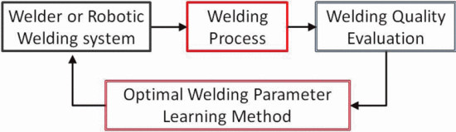
1. 이번주 작업
1.2 용접 파라미터 최적화 논문 분석
실험 과정
두 논문에서 같은 실험방법을 사용함
용접 파라미터 선정 → 용접 → 용접 품질 검사의 과정이 반복됨

Slide 14
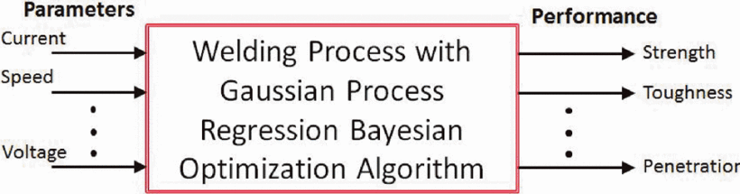
1. 이번주 작업
1.2 용접 파라미터 최적화 논문 분석
실험 과정
GPR(Gaussian Process Regression) 과 BOA(Bayesian Optimization Algorithm) 사용
파라미터로 전류, 전압, 와이어 공급 속도 등 사용
평가 지표로 강도, 단단함, 침투 등 사용

Slide 15
1. 이번주 작업
1.3 강화 학습 실험 설계
용접물의 강도를 측정하기 위해서는 비파괴검사 장비 or 파괴검사 장비 필요
실험 환경 내 점수화 할 수 있는 평가 지표로 강화학습 설계
실험 설계
State : 비드 폭, 두께
Reward : Euclidean distance에 반비례한 값
Action : 새로운 파라미터로 용접
비드의 폭과 두께가 일정하지 않은 경우에 측정법 고안중

Slide 16
2021 CAI Lab Meeting
용접 로봇 Calibration

Slide 17
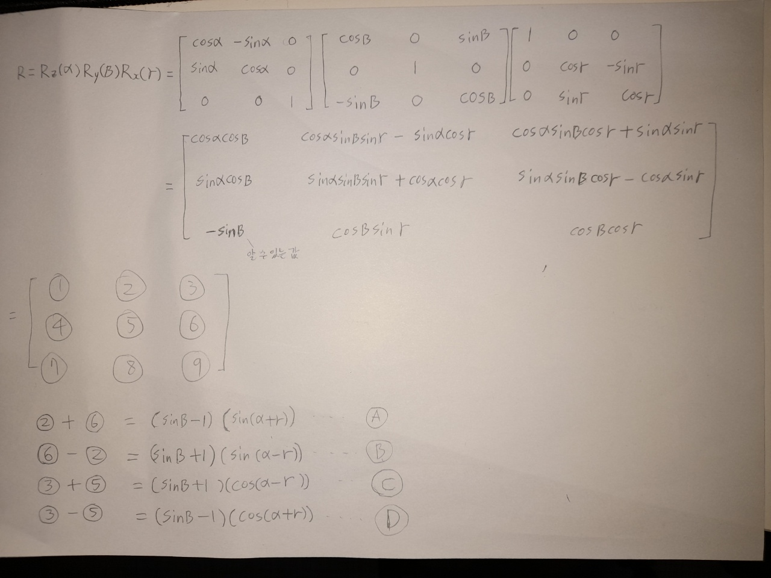
1. Rotation Matrix

Slide 18
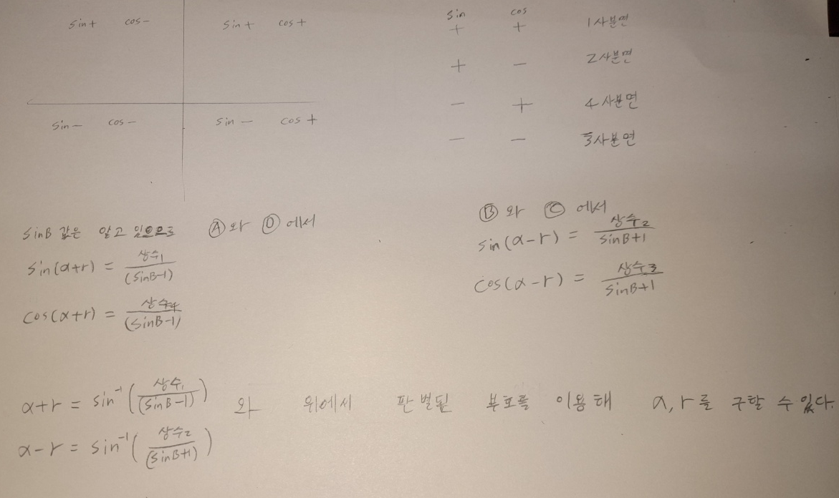
1. Rotation Matrix

Slide 19
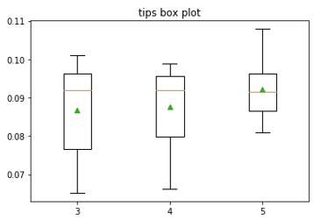
2. Rotation Average Error
단위 : Rad
연산에 사용되는 이미지 장수

Slide 20
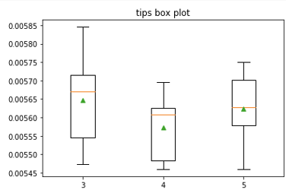
3. Eculidean Distance Error
단위 : m
연산에 사용되는 이미지 장수

Slide 21
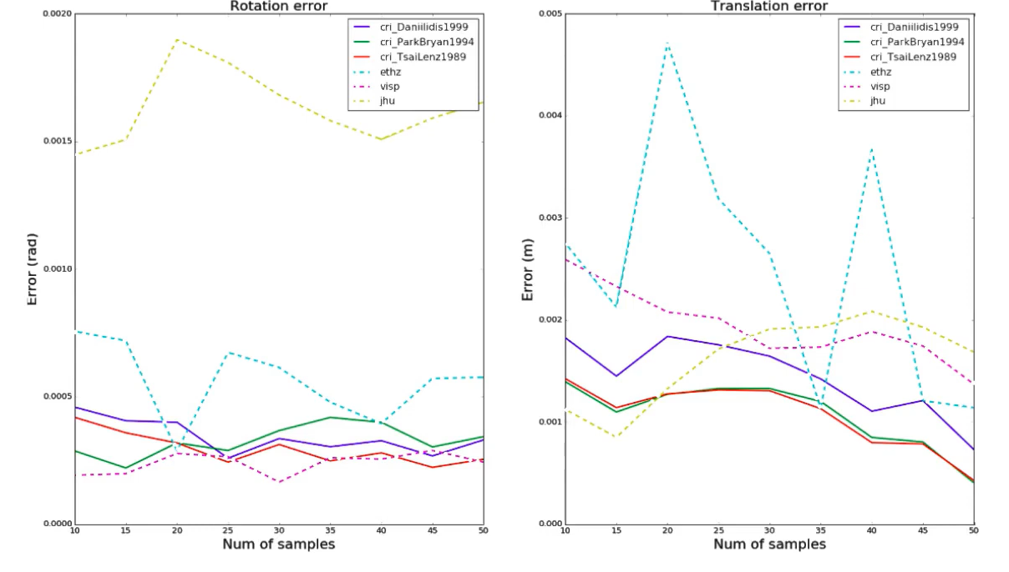
4. 비교 및 평가

Slide 22
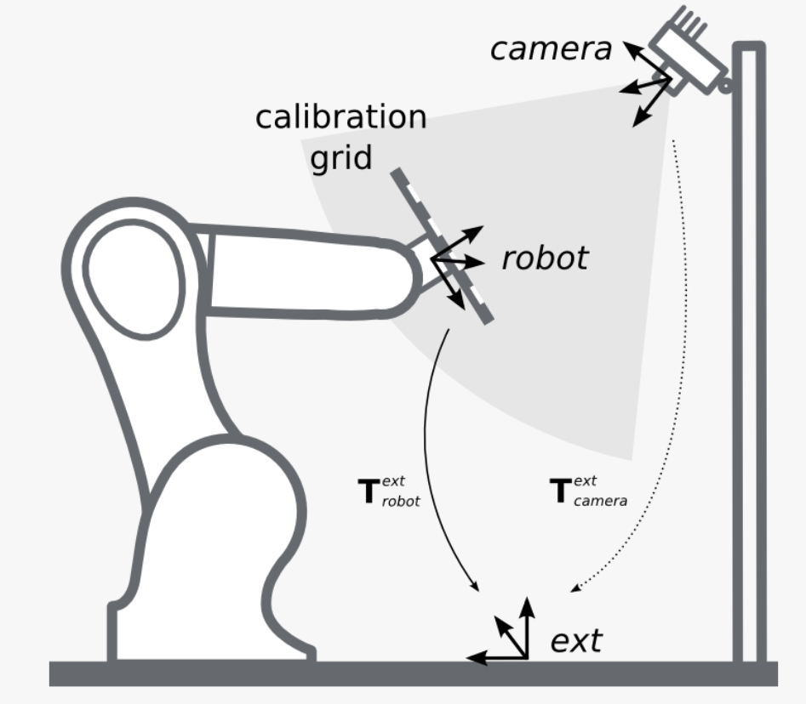
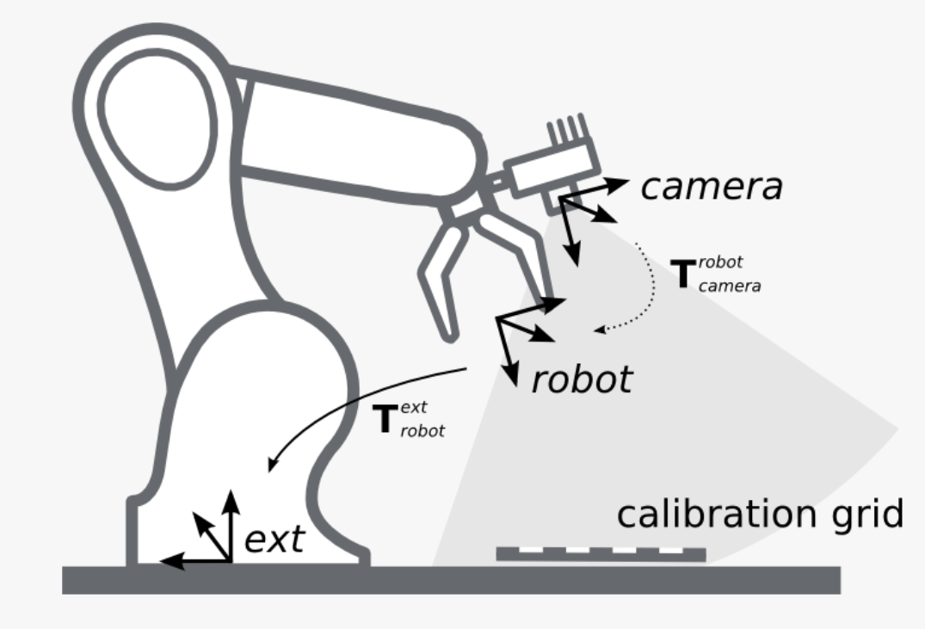
4. 비교 및 평가

Slide 23
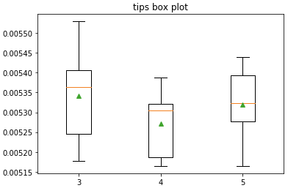
4. 비교 및 평가
Euclidean Distance Error
단위 : %
연산에 사용되는 이미지 장수

Slide 24
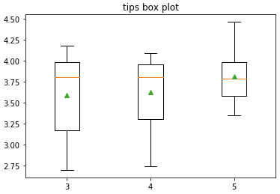
4. 비교 및 평가
Rotation Error Average
단위 : %
연산에 사용되는 이미지 장수

Slide 25
4. 향후계획
각도 부분도 정규 근사화 시도
성능 개선을 위한 방법 모색

Slide 26
감사합니다

